Slide 1
ВЕЛИКИЙ ПРАЗДНИК РОСИИИ - 9МАЯ!
Работу выполнил Тузанкин Дмитрий

Slide 2
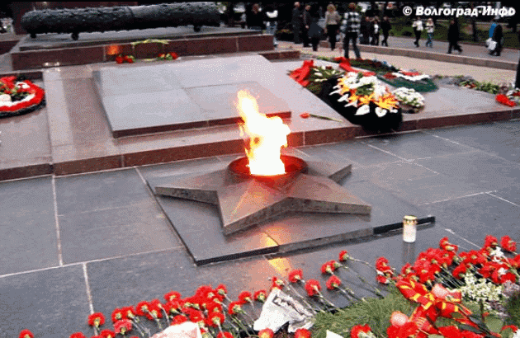
День Победы — праздник победы советского народа над нацистской Германией в Великой Отечественной войне 1941—194 годов. Отмечается 9 мая в Абхазии, Азербайджане, Армении, Белоруссии, Грузии, Казахстане, Киргизии, Молдавии, России, Таджикистане, Туркменистане, Узбекистане, на Украине и в Южной Осетии.

Slide 3
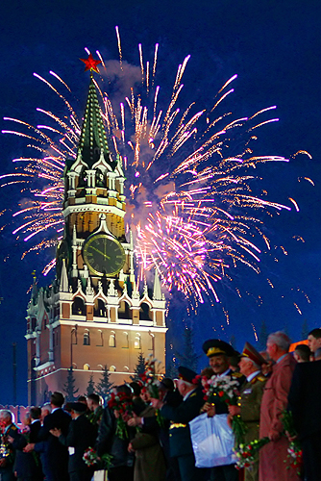

8 мая в 22:43 по центральноевропейскому времени (9 мая в 0:43 по московскому времени) в берлинском предместье Карлсхорст генерал-фельдмаршал Вильгельм Кейтель подписал Акт о безоговорочной капитуляции Германии, который подтвердил время прекращения огня — 8 мая в 23:01 по центральноевропейскому времени (9 мая в 01:01 по московскому времени). Это означало победу советских войск над фашисткой Германией...
С тех пор стали праздновать 9 мая.

Slide 4
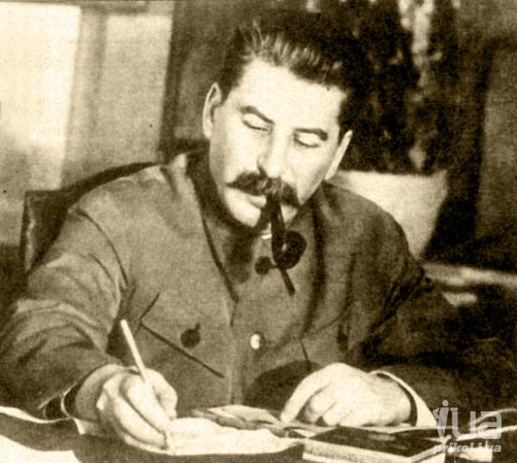
Первый парад победы
22 июня 1945 года в центральных газетах СССР был опубликован И. В. Сталина № 370:
“В ознаменование победы над Германией в Великой Отечественной войне назначаю 24 июня 1945 года в Москве на Красной площади парад войск Действующей армии, Военно-Морского Флота и Московского гарнизона — Парад Победы.
На парад вывести: сводные полки фронтов, сводный полк наркомата обороны, сводный полк Военно-морского Флота, военные академии, военные училища и войска Московского гарнизона. Парад Победы принять моему заместителю Маршалу Советского Союза Жукову.
Командовать Парадом Победы Маршалу Советского Союза Рокоссовскому...”

Slide 5
Парад Победы принимал Маршал Советского Союза Г. К. Жуков. Командовал парадом Маршал Советского Союза К. К. Рокоссовский. Жуков и Рокоссовский проехали по Красной площади на белом и вороном конях. И. В. Сталин наблюдал за парадом с трибуны Мавзолея Ленина. На трибуне также присутствовали Молотов, Калинин, Ворошилов и другие члены Политбюро. От имени и по поручению Советского правительства и Г. К. Жуков поздравил доблестных советских воинов «с Великой Победой над германским империализмом»^{[1]}.
Параду Победы посвящён одноимённый документальный фильм, снятый в 1945 году, один из первых цветных фильмов в СССР

Slide 6
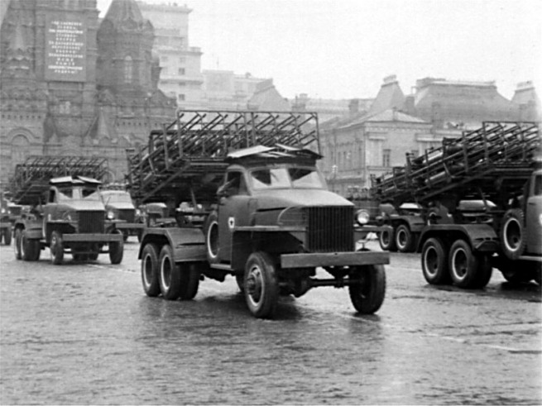
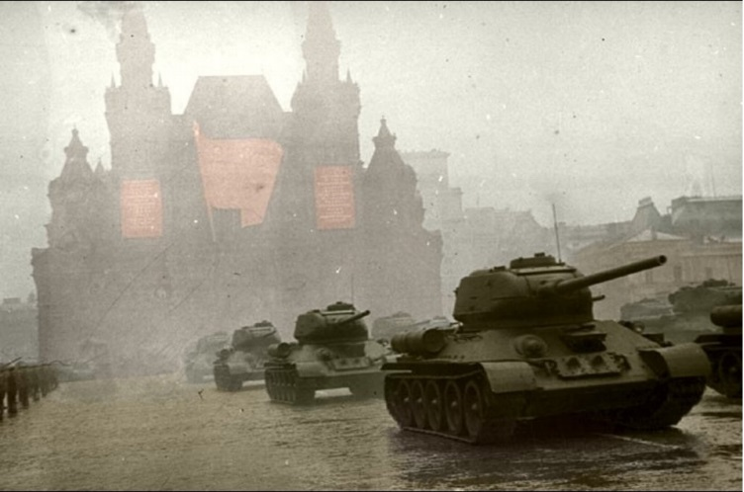
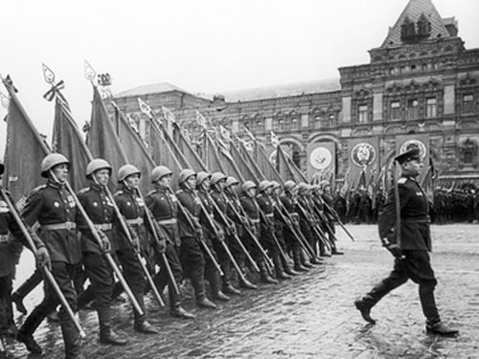
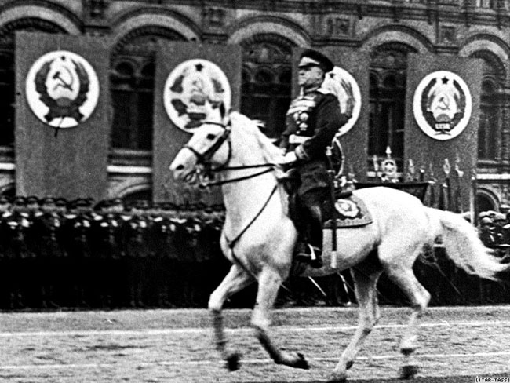
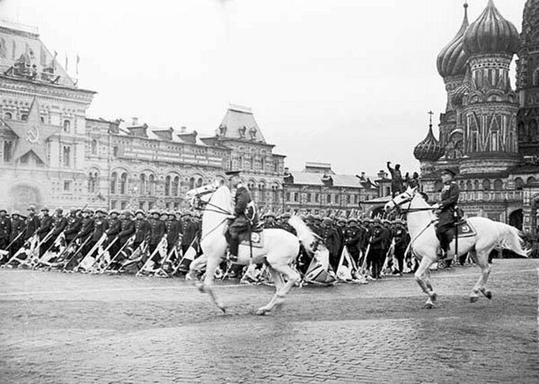

Slide 7
В Европе Великобритания и Франция отмечают День Победы в Европе — 8 мая. 8 мая в 22 часа 43 минуты по центрально-европейскому времени в Карлсхорсте была подписана вторая безоговорочная капитуляция ВС Германии. В СССР, а сейчас во многих странах СНГ 9 мая отмечается праздник «День Победы», то есть в день начала действия капитуляции Германии по московскому времени. И первая и вторая капитуляции начинали действовать практически одновременно — в 23-00 и в 23-01 соответственно 8 мая по центрально-европейскому времени.

